Slide 1
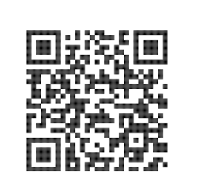

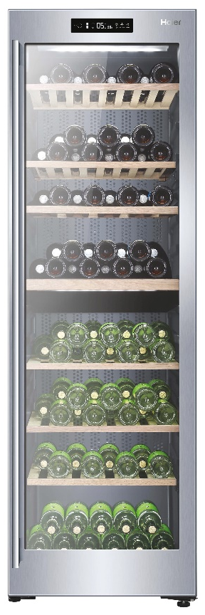

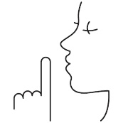
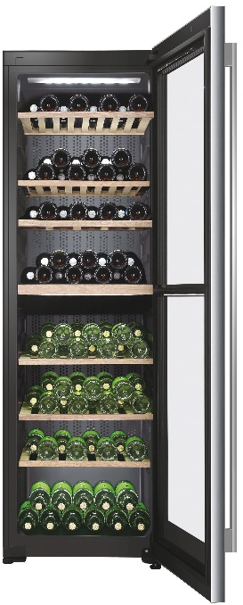
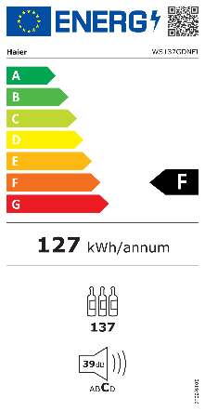
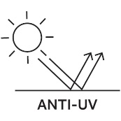

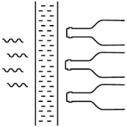

WS137GDNFI
Volně stojící vinotéka
Dvouzónová, elektronické ovládání, LED osvětlení, 7 dřevěných polic, tichý chod - antivibrační systém, uhlíkový filtr
Parametry odpovídají Nařízení v přenesené pravomoci: (EU) 2019/2016
Více informací o výrobku naleznete pod tímto QR kódem:
Hlavní vlastnosti (Nařízení v přenesené pravomoci: (EU) 2019/2016)
Třída energetické účinnosti F
Celkový čistý objem (l) 371
Kapacita lahví 137
Spotřeba energie za den (kWh/24 hod) 0,347
Roční spotřeba energie (kWh/rok) 127
Úroveň emisí hluku šířeného vzduchem (dB(A) re 1 pW) 39
Emisní třída hluku šířeného vzduchem C
Klimatická třída SN - ST 10°- 38°C
Třída energetické účinnosti světla F
Vlastnosti
Dvě teplotní zóny s rozsahem teploty 5°C - 20°C
Elektronické ovládání
Externí digitální dotykový displej na horní hraně dvířek
Aktivní cirkulace vzduchu pomocí vnitřního ventilátoru
Antivibrační systém - tichý provoz
Akustický signál otevřených dveří
Automatické odmrazování
Funkce kompenzace při nízké teplotě – zabezpečuje stabilitu teplotu: Jestliže je teplota okolí nižší než nastavená teplota, vinotéka automaticky spustí funkci kompenzace při nízké teplotě, která spotřebič ohřeje. Když teplota ve spotřebiči dosáhne nastavené teploty, funkce kompenzace při nízké teplotě se automaticky vypne.
Konstrukce
7 dřevěných polic (1 fixní rozdělující obě zóny, 2 teleskopické a 4 vyjímatelné)
LED osvětlení
Transparentní sklo s ochranou proti UV záření
Polohovatelné nožičky (2 vpředu)
Uhlíkový pachový filtr součástí
Zámek dveří (2 klíčky)
Otevírání dveří pouze pravé
1 kompresor
Chladivo R600a
Externí dotykový displej
Tichý chod - antivibrační kompresor
Dvířka s ochranou proti UV záření
Úsporné LED osvětlení
Pachový uhlíkový filtr
Logistická data
Kód 34004825
EAN 6930265308853
Barva Nerez
Rozměry výrobku v x š x h (mm) 1850 x 595 x 695
Čistá váha výrobku (kg) 92
Rozměry balení v x š x h (mm) 1930 x 655 x 745
Hmotnost s obalem (kg) 102
Zámek dveří s 2 klíčky

